Slide 1
Aspergilloses
Cour de Mr. Gacem Mohamed Amine
Pour master Microbiologie Médicale
2014-2015

Slide 2
Sommaire
1
DÉFINITION DES AGENTS PATHOGÈNES
2
RAPPEL ÉPIDÉMIOLOGIQUE ET PHYSIOPATHOLOGIQUE
3
DIAGNOSTIC
4
ANTIFONGIQUES ET LEURS INDICATIONS

Slide 3
Introduction
Depuis les années 1970-1980, les aspergilloses invasives (AI), sont devenues un problème majeur en termes de mortalité.
Ce phénomène explique qu'il y a 30 ans, les colonisations par Aspergillus de cavités résiduelles de tuberculose représentaient la manifestation clinique principale des aspergilloses. Actuellement, malgré de réels progrès dans la prévention, le diagnostic et la prise en charge thérapeutique précoce, les formes invasives d'aspergillose constituent une préoccupation dominante des services d'hématologie avec encore 80 à 90 % de mortalité.

Slide 4
DÉFINITION DES AGENTS PATHOGÈNES
Les aspergilloses sont des affections opportunistes liées à la prolifération dans l'organisme de champignons filamenteux à hyphes cloisonnées du genre Aspergillus.
Le genre Aspergillus est constitué de plus de 300 espèces dont 5-6 sont couramment isolées en pathologie humaine : A. fumigatus, responsable de 90 % des observations d'aspergillose invasive, A. flavus, plus fréquent dans les régions tropicales du globe, A. nidulans, A. terreus, plus rarement A. niger.
Les Aspergillus font partie de la classe des Ascomycètes,, dont le mode de reproduction et de propagation s'effectue par des spores ou conidies. Pour quelques espèces, la forme sexuée est connue.

Slide 5
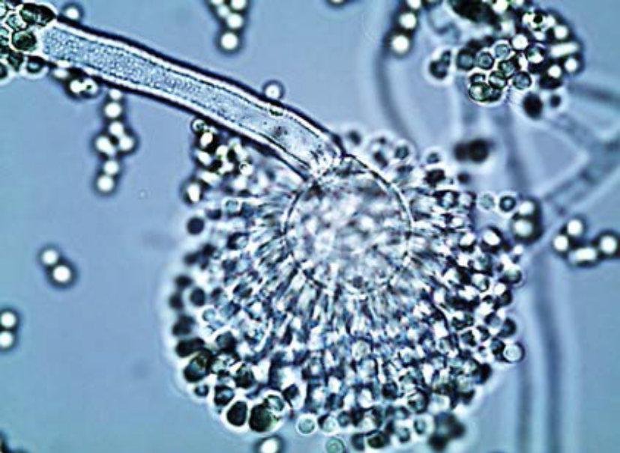
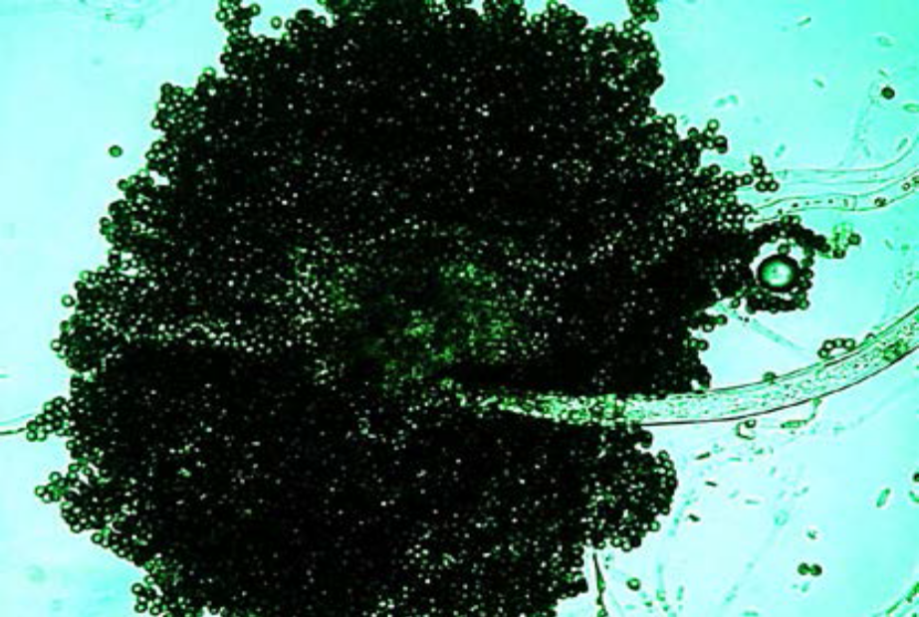
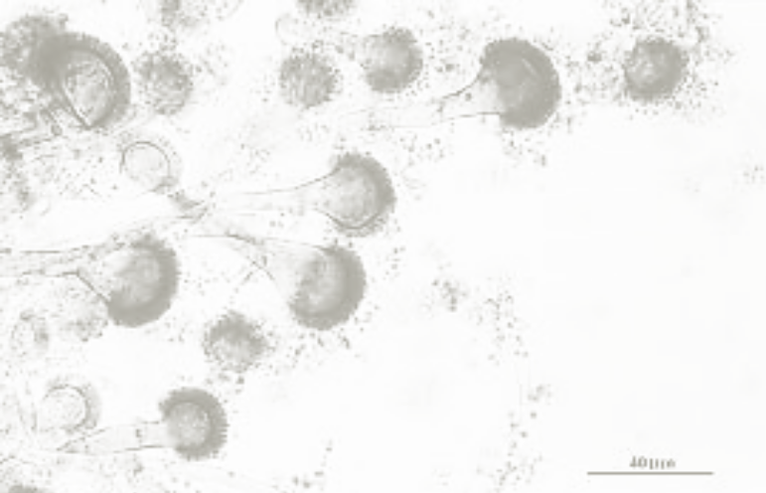
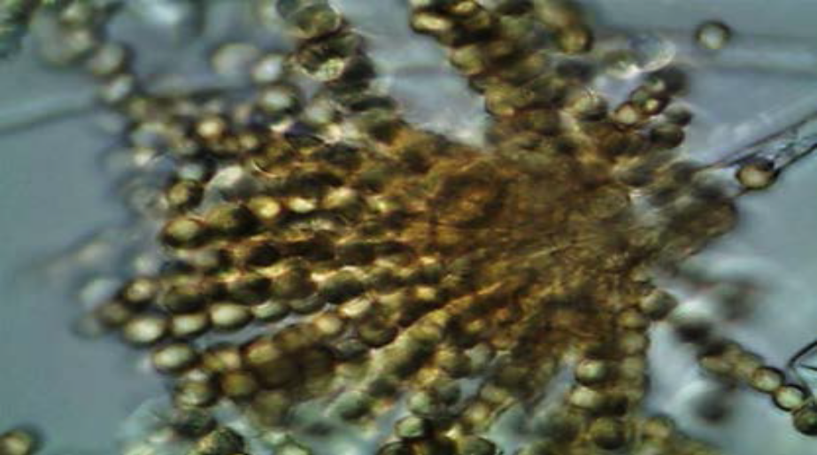
DÉFINITION DES AGENTS PATHOGÈNES

Slide 6
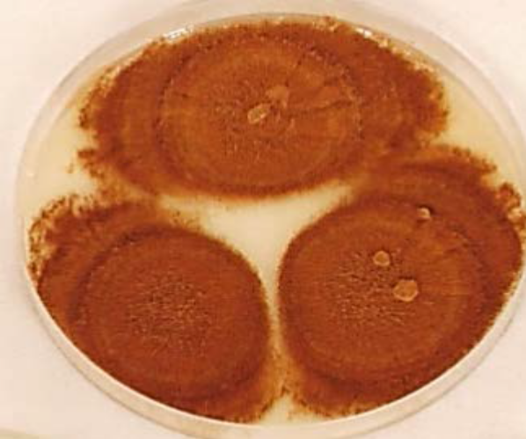
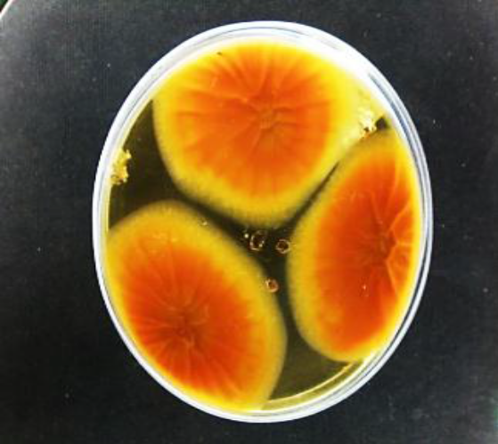
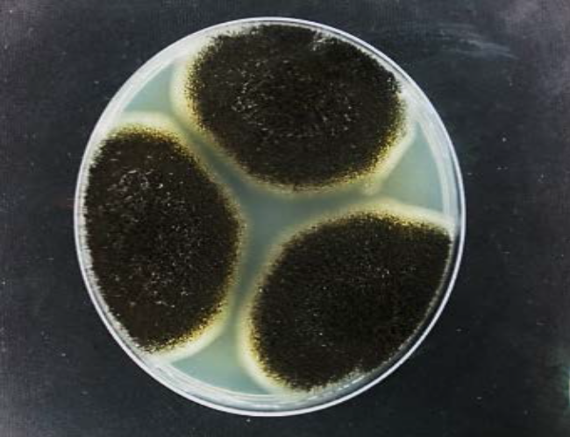
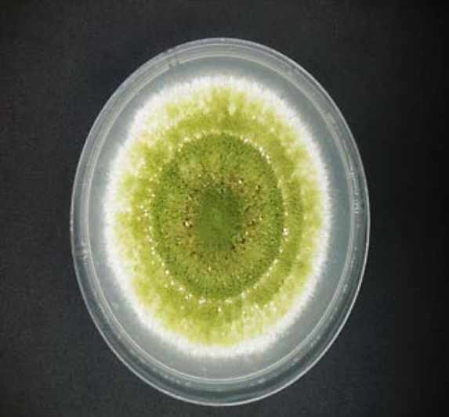
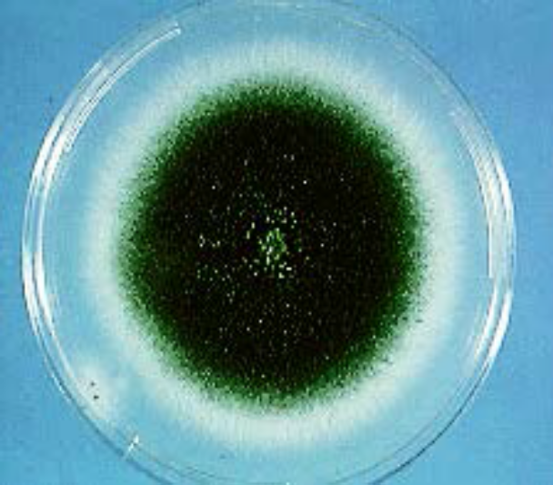
DÉFINITION DES AGENTS PATHOGÈNES
Aspergillus terreus. CYA
Aspergillus flavus. AFAP
Aspergillus niger. CDA
Aspergillus flavus. MEA
Aspergillus fumigatus. PDA

Slide 7
RAPPEL ÉPIDÉMIOLOGIQUE ET PHYSIOPATHOLOGIQUE
Habitat des Aspergillus
Les Aspergillus sont des champignons ubiquitaires isolés dans le monde entier sur de nombreuses substances organiques : sol, végétaux en voie de décomposition, mais aussi au niveau de la rhizosphère, des graines, de certains aliments (poivre...).
Le nombre de spores aspergillaires isolées de l'air est variable selon le lieu et la saison. Les Aspergillus représentent 2 à 8 % de l'isolement de champignons dans l'atmosphère et 2 à 3 % au sein des hôpitaux. L'homme inhale environ de 40 spores aspergillaires par jour à plusieurs centaines de spores aspergillaires selon la concentration atmosphérique.

Slide 8
RAPPEL ÉPIDÉMIOLOGIQUE ET PHYSIOPATHOLOGIQUE
Physiopathologie
Parmi les espèces aspergillaires, A. fumigatus est l'espèce présentant le plus de facteurs de virulence lui permettant de s'engager dans la voie du parasitisme :
petite taille des spores : 2 à 3 μm;
thermotolérance à plus de 50 °C;
filamentation : entrave à la phagocytose;
osmophilie, xérophilie, aérophilie;
production de protéases et de toxines.
La principale voie de pénétration des Aspergillus dans l'organisme est respiratoire. Ainsi, les moyens de défense de l'organisme contre l'agression fongique sont représentés par :

Slide 9
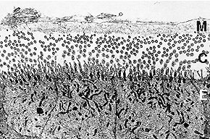
RAPPEL ÉPIDÉMIOLOGIQUE ET PHYSIOPATHOLOGIQUE
la clairance mucociliaire;
la phagocytose des spores non germées par les macrophages alvéolaires.
En cas de déficience de ces moyens de défense locaux, les polynucléaires neutrophiles phagocytent les filaments mycéliens issus de la germination des spores.
Les monocytes interviennent également dans cette phagocytose.
Les facteurs favorisant l'aspergillose sont donc locaux, généraux, auxquels il faut ajouter les facteurs environnementaux. Ils sont résumés dans le tableau

Slide 10
RAPPEL ÉPIDÉMIOLOGIQUE ET PHYSIOPATHOLOGIQUE
1
2
3
Facteurs généraux
-Altération de la fonction des macrophages :
-corticothérapie - antibiothérapie
-Déficit ou altération des polynucléaires neutrophiles :
-chimiothérapie anticancéreuse
-traitement immunosuppresseur des patients transplantés de moelle osseuse (allogreffe), d'organe
Facteurs locaux
-Altération du tapis mucociliaire : mucoviscidose
Facteurs environnementaux
-Prolifération des spores aspergillaires (rôle joué par les travaux dans les hôpitaux)
-Prolifération à partir d'une source contaminée : grains moisis, foin, compost

Slide 11
RAPPEL CLINIQUE ET PARACLINIQUE
Les manifestations principales du pouvoir pathogène des Aspergillus peuvent être classées selon trois processus.
Sensibilisation responsable de manifestations de type allergique ou immunologique évoluant sans prolifération du micro-organisme : asthme aspergillaire, alvéolite allergique extrinsèque (AAE); ou avec germination des spores : aspergillose bronchopulmonaire allergique (ABPA) évoluant chez le patient mucoviscidosique.
Colonisation d'une cavité préformée avec développement fongique local : aspergillome pulmonaire, sinusien. Les hémoptysies sont la traduction clinique essentielle des aspergillomes pulmonaires dus à des ulcérations vasculaires par une toxine nécrosante.
Infection proprement dite avec prolifération mycélienne dans les organes atteints. L'exemple le plus courant et le plus redoutable en est la pneumopathie aspergillaire du malade leucémique dont le tableau clinique se traduit le plus souvent par une fièvre à 38,5 ° résistante à l'antibiothérapie, parfois accompagnée de toux, dyspnée, douleurs thoraciques et hémoptysies.

Slide 12
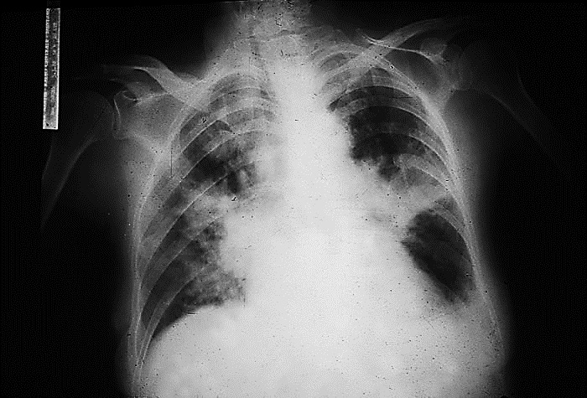
RAPPEL CLINIQUE ET PARACLINIQUE
La radiologie est contributive dans le diagnostic de l'aspergillome
Le scanner thoracique est l'examen clé du diagnostic précoce de l'aspergillose pulmonaire invasive (API).. L'observation d'infiltrats hétérogènes plus ou moins excavés est fréquente
Fig. 1 :
Images d'infiltrats excavés
dans une aspergillose pulmonaire
invasive.

Slide 13
PRÉLÈVEMENTS
Actuellement, à côté des méthodes classiques de diagnostic histologique, mycologique et sérologique, de nouveaux moyens de diagnostic orientés vers la mise en évidence d'antigène aspergillaire et/ou d'ADN aspergillaire permettent un diagnostic précoce de l'API.
Prélèvements à visée histologique
Les biopsies bronchiques ou pulmonaires réalisées au cours de la fibroscopie et les biopsies pulmonaires chirurgicales à visée histologique et mycologique sont bien souvent irréalisables chez des patients neutropéniques. Cependant, seuls ces examens permettent de préciser le caractère invasif de l'aspergillose.

Slide 14
PRÉLÈVEMENTS
Prélèvements à visée mycologique
Les prélèvements nasopharyngés, les sécrétions bronchiques sont d'interprétation difficile en raison du caractère ubiquitaire des Aspergillus.
Ainsi, la fibroscopie bronchique est devenue la méthode préférentielle, réalisable pratiquement chez tous les patients. Au cours de la fibroscopie sont réalisés un lavage bronchioloalvéolaire (LBA), un brossage bronchique protégé contributif dans les localisations trachéobronchiques de l'aspergillose.
Les prélèvements sont recueillis dans des récipients stériles avec précaution pour éviter toute souillure et acheminés très rapidement au laboratoire.
Prélèvement sanguin
Le prélèvement sanguin est indispensable pour la recherche d'anticorps chez le patient immunocompétent suspect d'aspergillome ou de formes allergiques de l'aspergillose et la mise en évidence d'antigène soluble et d'ADN aspergillaire chez le malade immunocompromis.
Les hémocultures sur sang artériel n'ont que peu d'intérêt dans le diagnostic de l'AI.

Slide 15
PRÉLÈVEMENTS
Autres prélèvements
D'autres sites, point de départ de l'infection ou point d'appel de dissémination, peuvent être prélevés (liquide pleural, urines, liquide céphalorachidien [LCR], peau, conduit auditif...).

Slide 16
DIAGNOSTIC SPÉCIFIQUE DIRECT
Techniques
Plusieurs techniques sont réalisées dans le but de mettre en évidence l'Aspergillus.
Examen direct entre lame et lamelle du produit biologique après broyat si nécessaire (aspergillome, biopsie...) et centrifugation (1 000t x 10') pour les liquides clairs (LBA, pleural...). L'addition de potasse à 30 % peut être nécessaire pour éclaircir la préparation en cas de prélèvement épais (crachats...).
Coloration par l'imprégnation argentique du Gomori-Grocott permettant une meilleure visualisation des éléments fongiques.
Ensemencement des produits biologiques sur milieu de Sabouraud additionné ou non de chloramphénicol. Cet examen doit être réalisé dans des conditions parfaites de stérilité pour éviter la contamination par des spores aéroportées.
Les techniques de biologie moléculaire ont été adaptées au diagnostic de l'aspergillose chez le malade immunocompromis. Le manque de spécificité de ces techniques sur le LBA a conduit à les mettre en application dans le sérum, voire dans le sang total

Slide 17
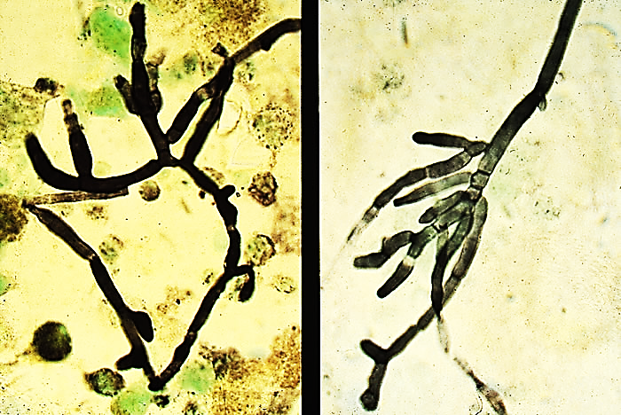
DIAGNOSTIC SPÉCIFIQUE DIRECT
Examen direct et coloration
La présence de filaments mycéliens septés, de diamètre régulier (fig 2). Dans les aspergillomes, ces filaments sont en amas, parfois vésiculisés. Dans les prélèvements de sinus, de bronches, de conduit auditif, des têtes et des spores aspergillaires peuvent être observées.
Fig. 2 :
Filaments mycéliens
aspergillaires. Coloration
du Gomori-Grocott x 1000.

Slide 18
DIAGNOSTIC SPÉCIFIQUE DIRECT
Cultures
Après un délai de 3-4 jours, parfois plus chez le malade traité, on observe le développement sur les tubes de culture de colonies filamenteuses plates, veloutées, blanches en début de pousse, puis pigmentées lorsque la sporulation a lieu (fig 3). La couleur et l'aspect des colonies joints aux caractères microscopiques permettent l'identification de l'espèce aspergillaire. La forme asexuée des Aspergillus est généralement observée. Celle-ci est caractérisée par une tête aspergillaire portée par un stipe issu de la cellule podale. Ce stipe peut être lisse ou rugueux (A. flavus), hyalin ou teinté (A. nidulans, A. fumigatus), de longueur et de forme variable selon les espèces. Il est terminé par une vésicule plus ou moins hémisphérique, elliptique portant des phialides (cellules de conidiogenèse en forme de bouteille) portées sur la vésicule soit directement (A. fumigatus)(fig 4), soit sur des pièces intermédiaires : les métules (A. flavus, A. nidulans, A. terreus, A. niger)(fig 5). Les phialides donnent naissance à des spores (phialospores) arrondies de 2 à 4 μm, unicellulaires, lisses ou échinulées, en chaînes non ramifiées et dont la coloration est à l'origine de la couleur de la colonie.

Slide 19
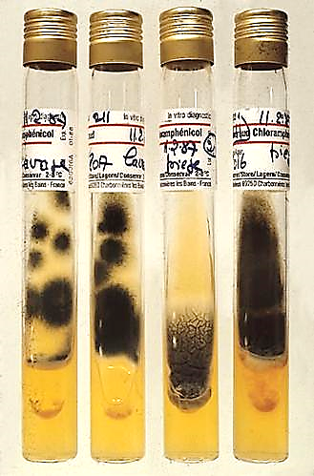
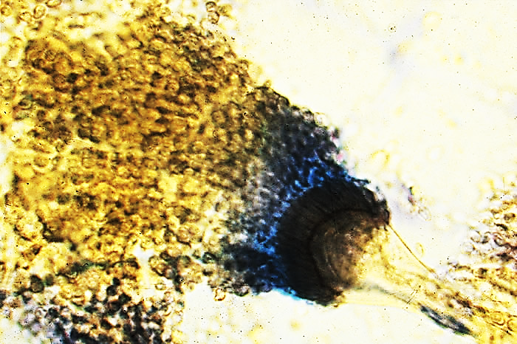
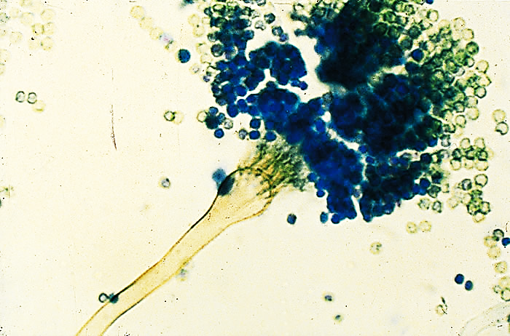
DIAGNOSTIC SPÉCIFIQUE DIRECT
Fig. 3 :
Tubes de culture d'A. fumigatus.
Fig. 5 :
Aspect microscopique d'A. nidulansx 1 000.
Fig. 4 :
Aspect microscopique d'A. fumigatusx 1 000.

Slide 20
DIAGNOSTIC SPÉCIFIQUE DIRECT
Diagnostic différentiel
Le développement des souches aspergillaires est nécessaire pour le diagnostic différentiel avec les autres mycètes responsables d'infections fongiques : en particulier les Scedosporium, les Fusarium, les Penicillium dont l'aspect en histologie est superposable à celui des Aspergillus. Or, certains de ces agents pathogènes ne sont pas sensibles à l'amphotéricine B (AMB) et/ou l'itraconazole, antifongiques majeurs dans le traitement de l'aspergillose.
Les mucormycoses se traduisant par la présence de filaments de diamètre très irrégulier et non septés sont facilement reconnaissables après coloration.
Biologie moléculaire
Les techniques de biologie moléculaire par (PCR) appliquées au dépistage du génome d'Aspergillus correspondent à deux types de démarche. La première consiste à utiliser les amorces spécifiques d'Aspergillus sp. ou d'A. fumigatus, la spécificité étant confirmée par hybridation. La seconde démarche consiste à utiliser des primers universels qui permettent de reconnaître l'ADN fongique, l'identification du genre, voire de l'espèce, étant assurée par hybridation avec des sondes spécifiques [6].

Slide 21
DIAGNOSTIC SPÉCIFIQUE INDIRECT
Mise en évidence d'anticorps
La mise en évidence d'anticorps spécifiques a une grande valeur dans le diagnostic de l'aspergillome (90 % de positivité), dans l'ABPA et l'AAE dont elle constitue un critère de diagnostic, mais également dans l'aspergillose pulmonaire chronique nécrosante (APCN).

Slide 22
DIAGNOSTIC SPÉCIFIQUE INDIRECT
Mise en évidence d'antigènes circulants
La mise en évidence d'antigène aspergillaire constitue une aide majeure au diagnostic de l'aspergillose invasive.
La mise en évidence d'antigènes circulants dans ce contexte apparaît un outil nécessaire pour le diagnostic précoce de l'API chez le patient neutropénique. L'antigène galactomannane est le plus recherché actuellement, relargué par les espèces aspergillaires lors de leur développement dans les tissus il peut ainsi être détecté dans plusieurs liquides biologiques : sérum, urines, LCR...
Le test le plus utilisé actuellement est un test Elisa (Platelia Aspergillus® Biorad) employant un anticorps monoclonal E-BA2 à la fois comme capteur et comme détecteur de galactomannane. Ce test d'une grande sensibilité permet de dépister 0,5 à 1 ng/mL de galactomannane.

Slide 23
DIAGNOSTIC SPÉCIFIQUE INDIRECT
L'antigène galactomannane peut être détecté à un stade précoce de l'infection avant même l'apparition des signes cliniques et des anomalies radiologiques.
Le suivi de l'antigénémie sous traitement permet de dépister précocement une insuffisance thérapeutique. Ainsi, dès le 7e jour de traitement, une augmentation de l'index de 0,5 du galactomannane sérique peut être considérée comme un marqueur précoce d'échec thérapeutique et de progression de l'aspergillose.
Cependant, de faux résultats positifs et de faux résultats négatifs ont été rapportés. Parmi les diverses hypothèses évoquées pour expliquer un faux résultat positif, celle de la réactivité vis-à-vis de galactomannane d'origine alimentaire est une des mieux démontrée. Il s'agit vraisemblablement du passage de galactomannane alimentaire vers la circulation sanguine par altération de la muqueuse digestive par les chimiothérapies prégreffe. Des résultats négatifs ont été observés chez des patients avec une réelle aspergillose, pouvant être en rapport avec la souche aspergillaire. Des facteurs liés à l'hôte peuvent intervenir par altération de la production d'antigène circulant incluant la synthèse d'anticorps antigalactomannane.

Slide 24
DIAGNOSTIC NON SPÉCIFIQUE
L'éosinophilie sanguine est supérieure ou égale à 500 éléments/mm3 dans 100 % des cas d'ABPA. Le taux est augmenté en cas de poussée évolutive de l'affection et revient à la normale en phase de rémission. Cette hyperéosinophilie n'est pas spécifique mais permet d'évoquer le diagnostic lorsqu'elle est associée à une radiographie évocatrice chez un asthmatique.

Slide 25
INTERPRÉTATION DES RÉSULTATS
Interprétation des résultats mycologiques
La présence de filaments mycéliens, voire de têtes aspergillaires, à l'examen direct a une grande valeur prédictive positive, comparable à celle de l'histologie et supérieure à la positivité des cultures quelle que soit la nature du prélèvement. Celles-ci sont cependant nécessaires pour identifier le mycète en cause.
En revanche, l'isolement à partir d'un produit biologique normalement stérile (sang, LCR, urines...) doit être considéré comme pathologique.
Ainsi, en mycologie, les éléments en faveur d'une aspergillose sont :
la positivité de l'examen direct;
l'isolement en abondance et/ou à plusieurs reprises d'une même souche aspergillaire;
l'isolement, même d'une seule colonie, chez le patient neutropénique.

Slide 26
DIAGNOSTIC NON SPÉCIFIQUE
Interprétation des résultats sérologiques
La présence des arcs de précipitation en immunoélectrophorèse ou d'un arc si celui-ci révèle une activité enzymatique est en faveur.
Actuellement, la mise en évidence d'antigène galactomannane dans le sérum, vérifiée sur deux prélèvements, est hautement prédictive d'AI. La positivité de l'antigène est désormais acceptée en tant que critère de diagnostic d'aspergillose probable.
Ainsi, le suivi des patients à haut risque aspergillaire doit désormais inclure la recherche d'antigène galactomannane deux fois par semaine au cours de la phase de neutropénie ou en cas de traitement corticothérapique prolongé.

Slide 27
ANTIFONGIQUES ET LEURS INDICATIONS
Les stratégies de traitement sont mieux établies actuellement : AMB en intraveineux sous forme de désoxycholate d'AMB (dAMB) à la dose de 1 à 1,5 mg/kg/j, et si nécessaire chez le patient neutropénique sous forme lipidique d'AMB (Ambisome® et Abelcet®). La toxicité rénale moindre de ces deux formes permet des traitements prolongés à des doses élevées.
L'itraconazole, antifongique administrable, peut être donné en relais de l'AMB dans les traitements prolongés en raison de sa bonne tolérance. Il représente le traitement de la bronchite aspergillaire du sujet non immunodéprimé, de l'aspergillose bronchique nécrosante pseudomembraneuse joint à un traitement local, selon la gravité, de l'ABPA lorsque l'évolution sous corticothérapie est défavorable.
La chirurgie est le traitement de choix de l'aspergillome pouvant être précédée ou suivie d'un traitement par itraconazole.
De nouvelles molécules (voriconazole,) sont actuellement en cours d'évaluation.

Slide 28
CONCLUSION
Le diagnostic des formes cliniques classiques de l'aspergillose repose sur des techniques biologiques habituelles mycologiques et sérologiques. En revanche, celui des formes invasives reste encore difficile malgré les progrès récents réalisés avec l'application de techniques nouvelles de diagnostic (biologie moléculaire, recherche d'antigène circulant).
Le diagnostic des formes invasives doit être établi le plus précocement possible pour permettre l'institution rapide du traitement antifongique, facteur important du pronostic.

